Slide 1
Город России ТУЛА
Автор: Купцова Е. ученица 9б класса МБОУ «Шенкурская СОШ»,
г. Шенкурск Архангельской области.
Гайдаржи Е.Ф., учитель географии МБОУ «Шенкурская СОШ»,
г. Шенкурск Архангельской области

Slide 2
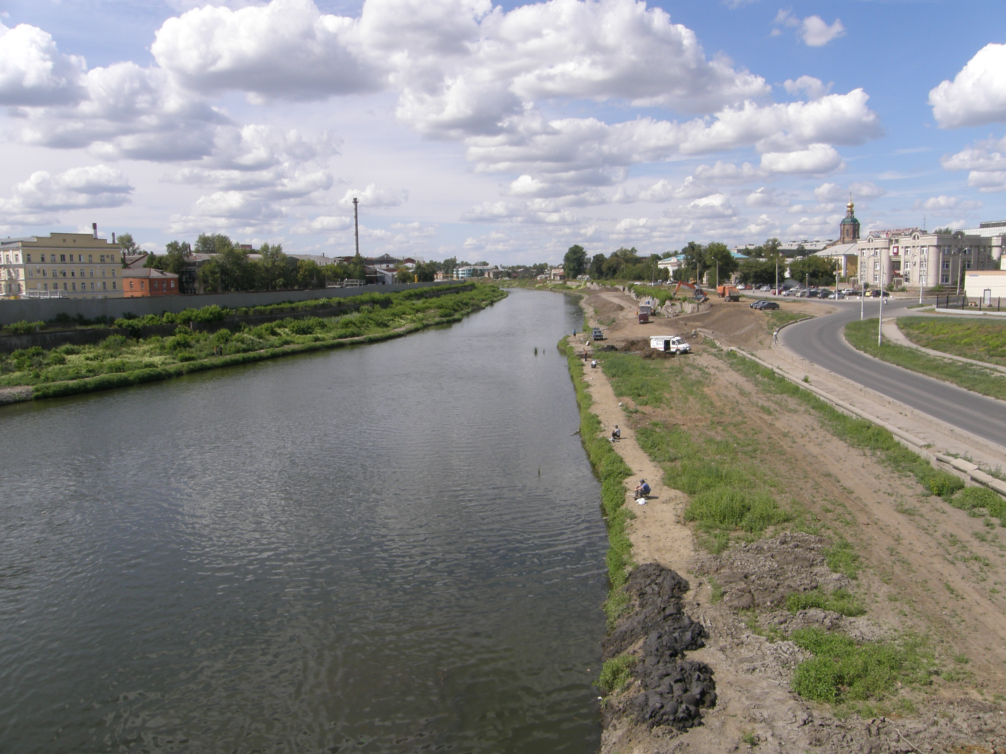
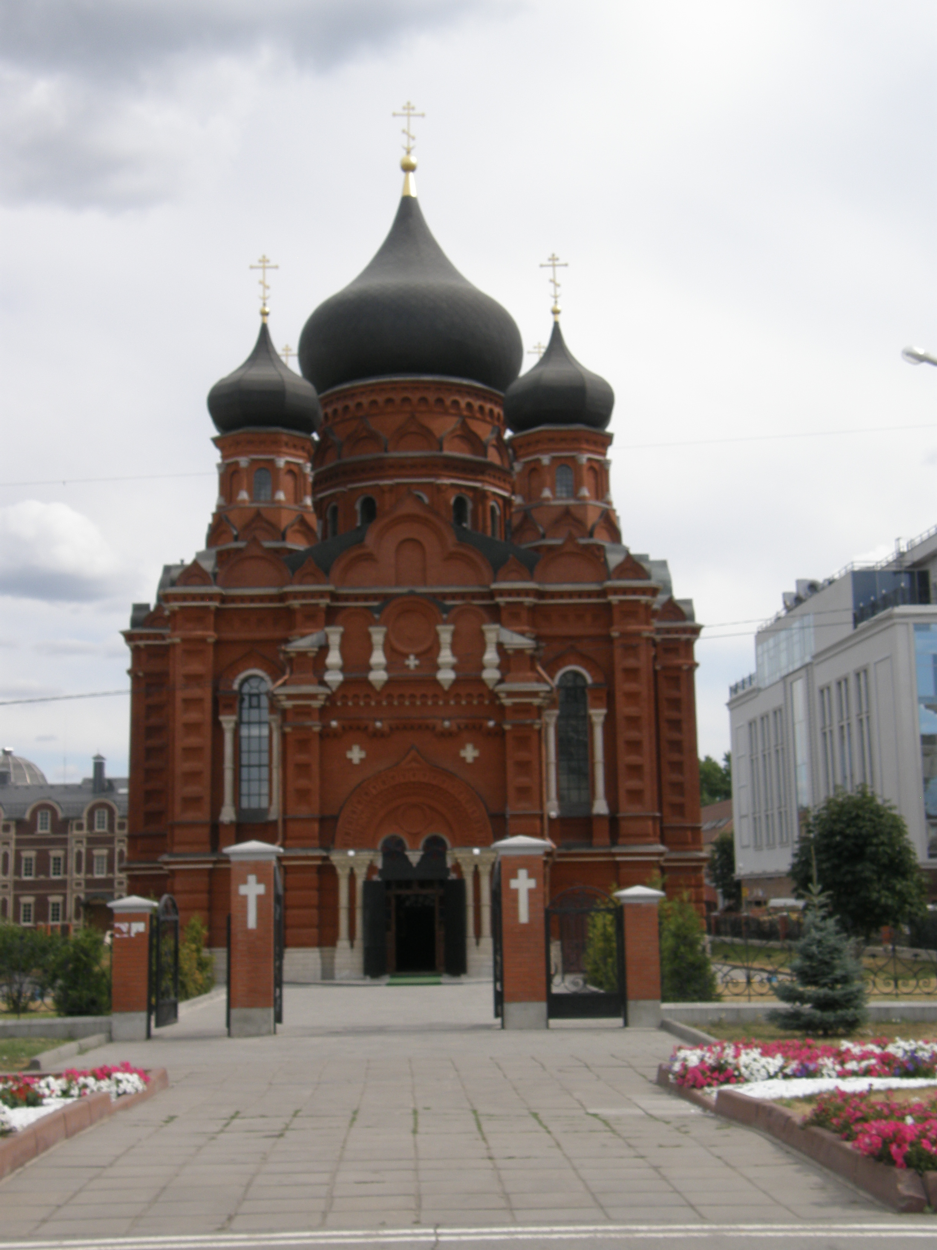
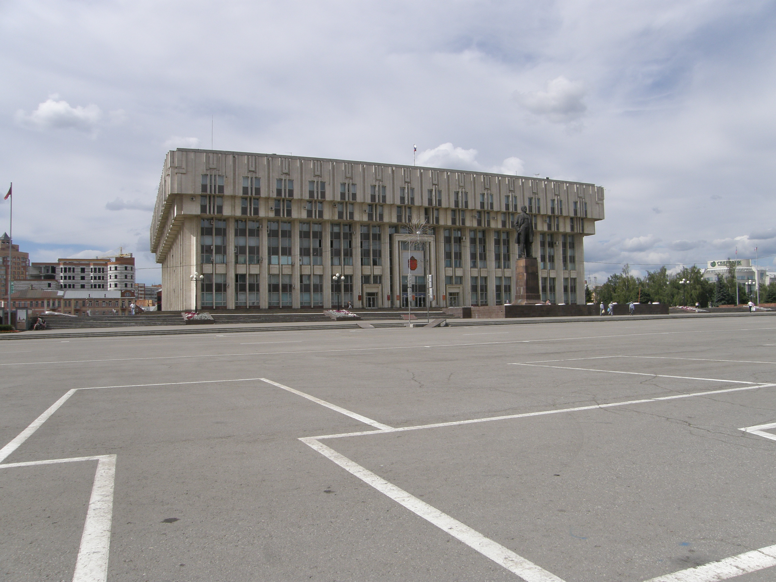
Тула

Slide 3
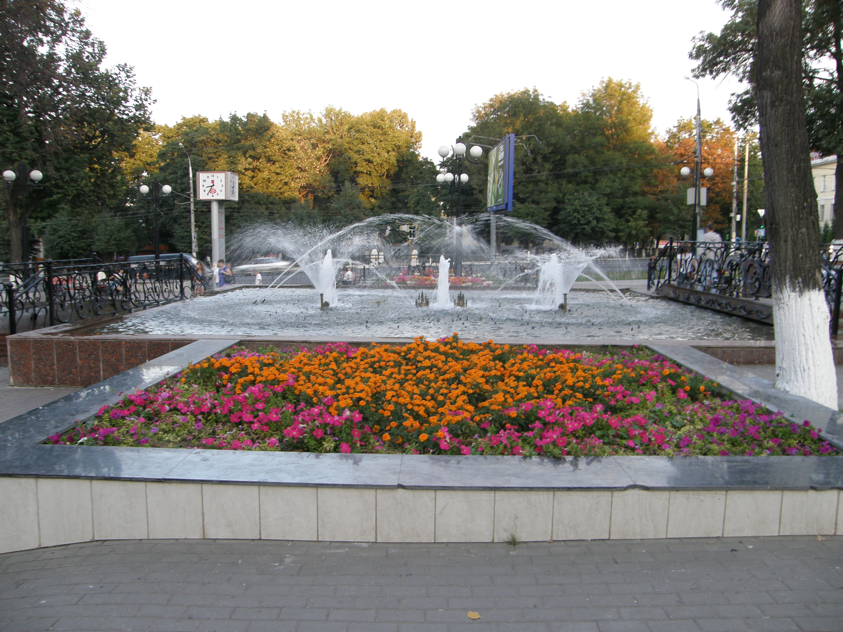
Ту́ла — город в России, административный центр Тульской области. Город-Герой. Тула расположена на севере Среднерусской возвышенности на берегу реки Упы в 180 км к югу от Москвы. Протяжённость города с севера на юг — 30 км, с запада на восток — 25 км.

Slide 4
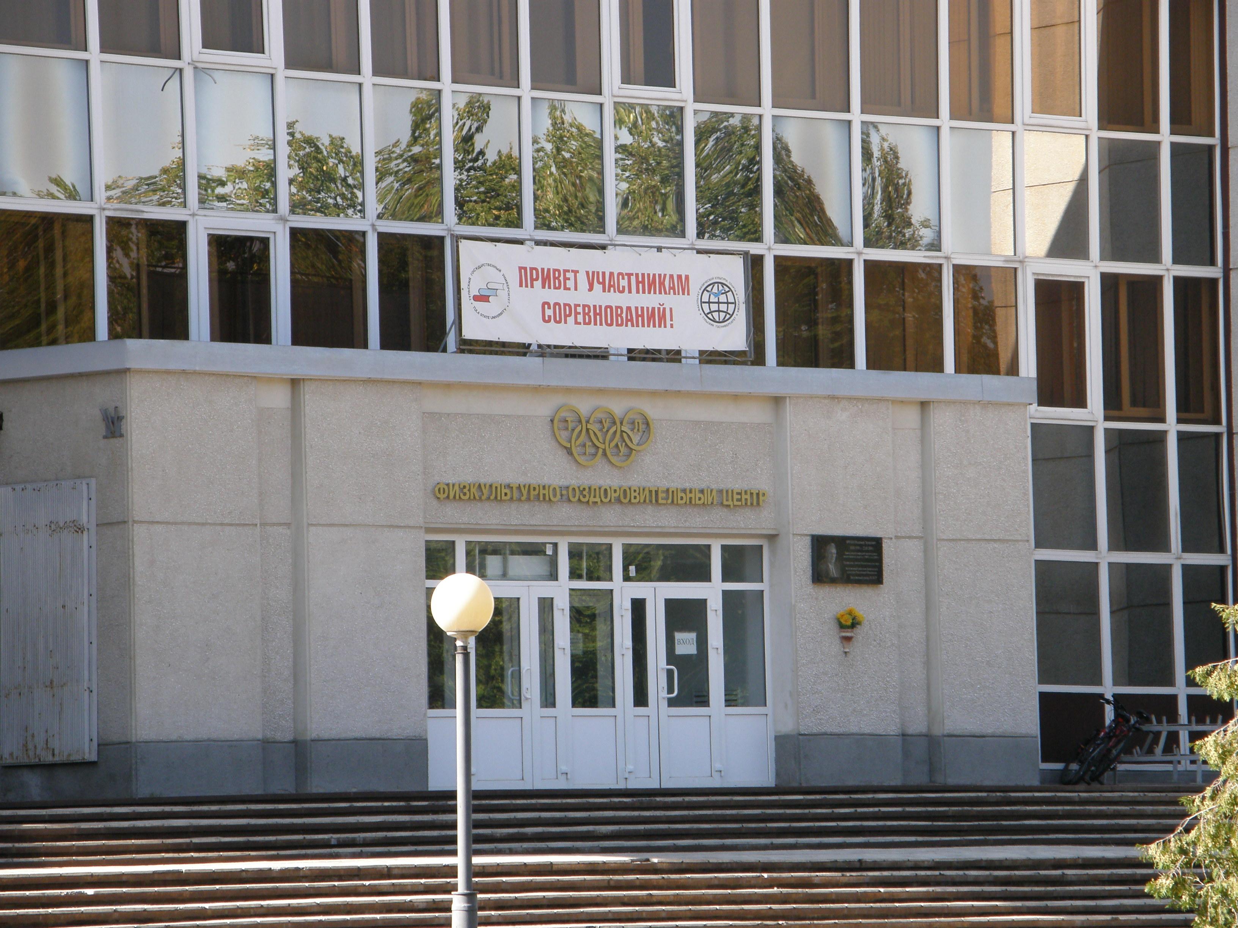
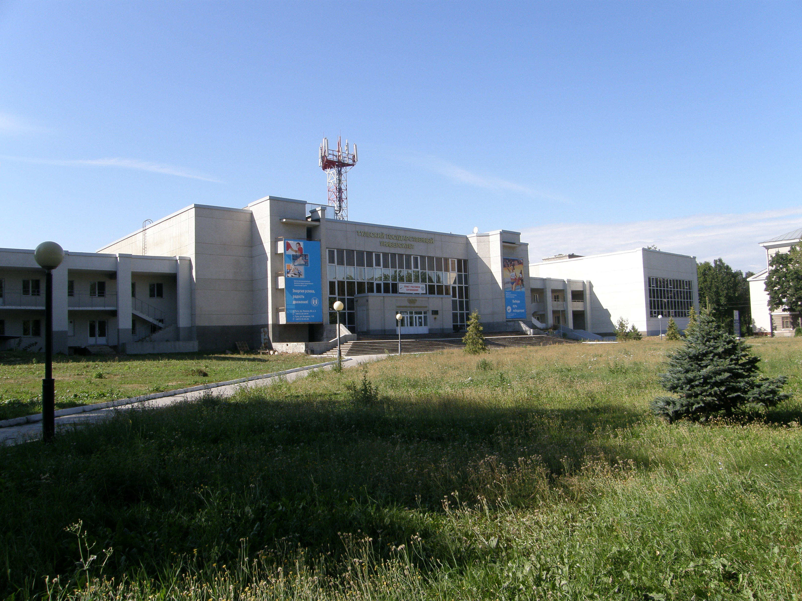
В настоящее время Тула разделена на 5 городских районов:
Центральный район
Пролетарский район
Зареченский район
Привокзальный район
Советский район

Slide 5
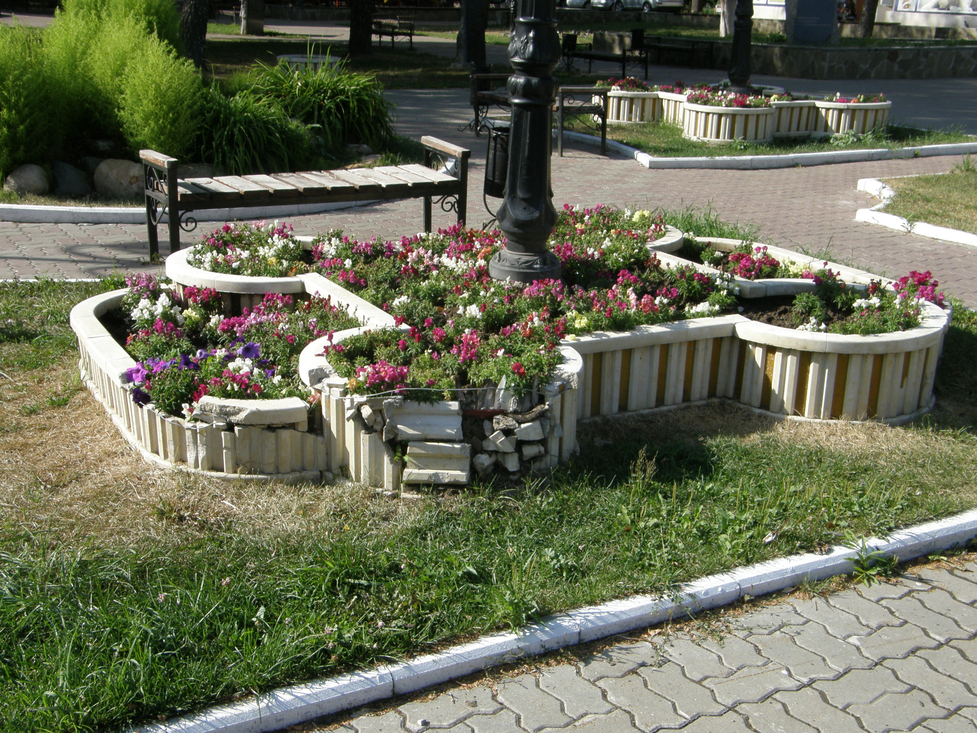
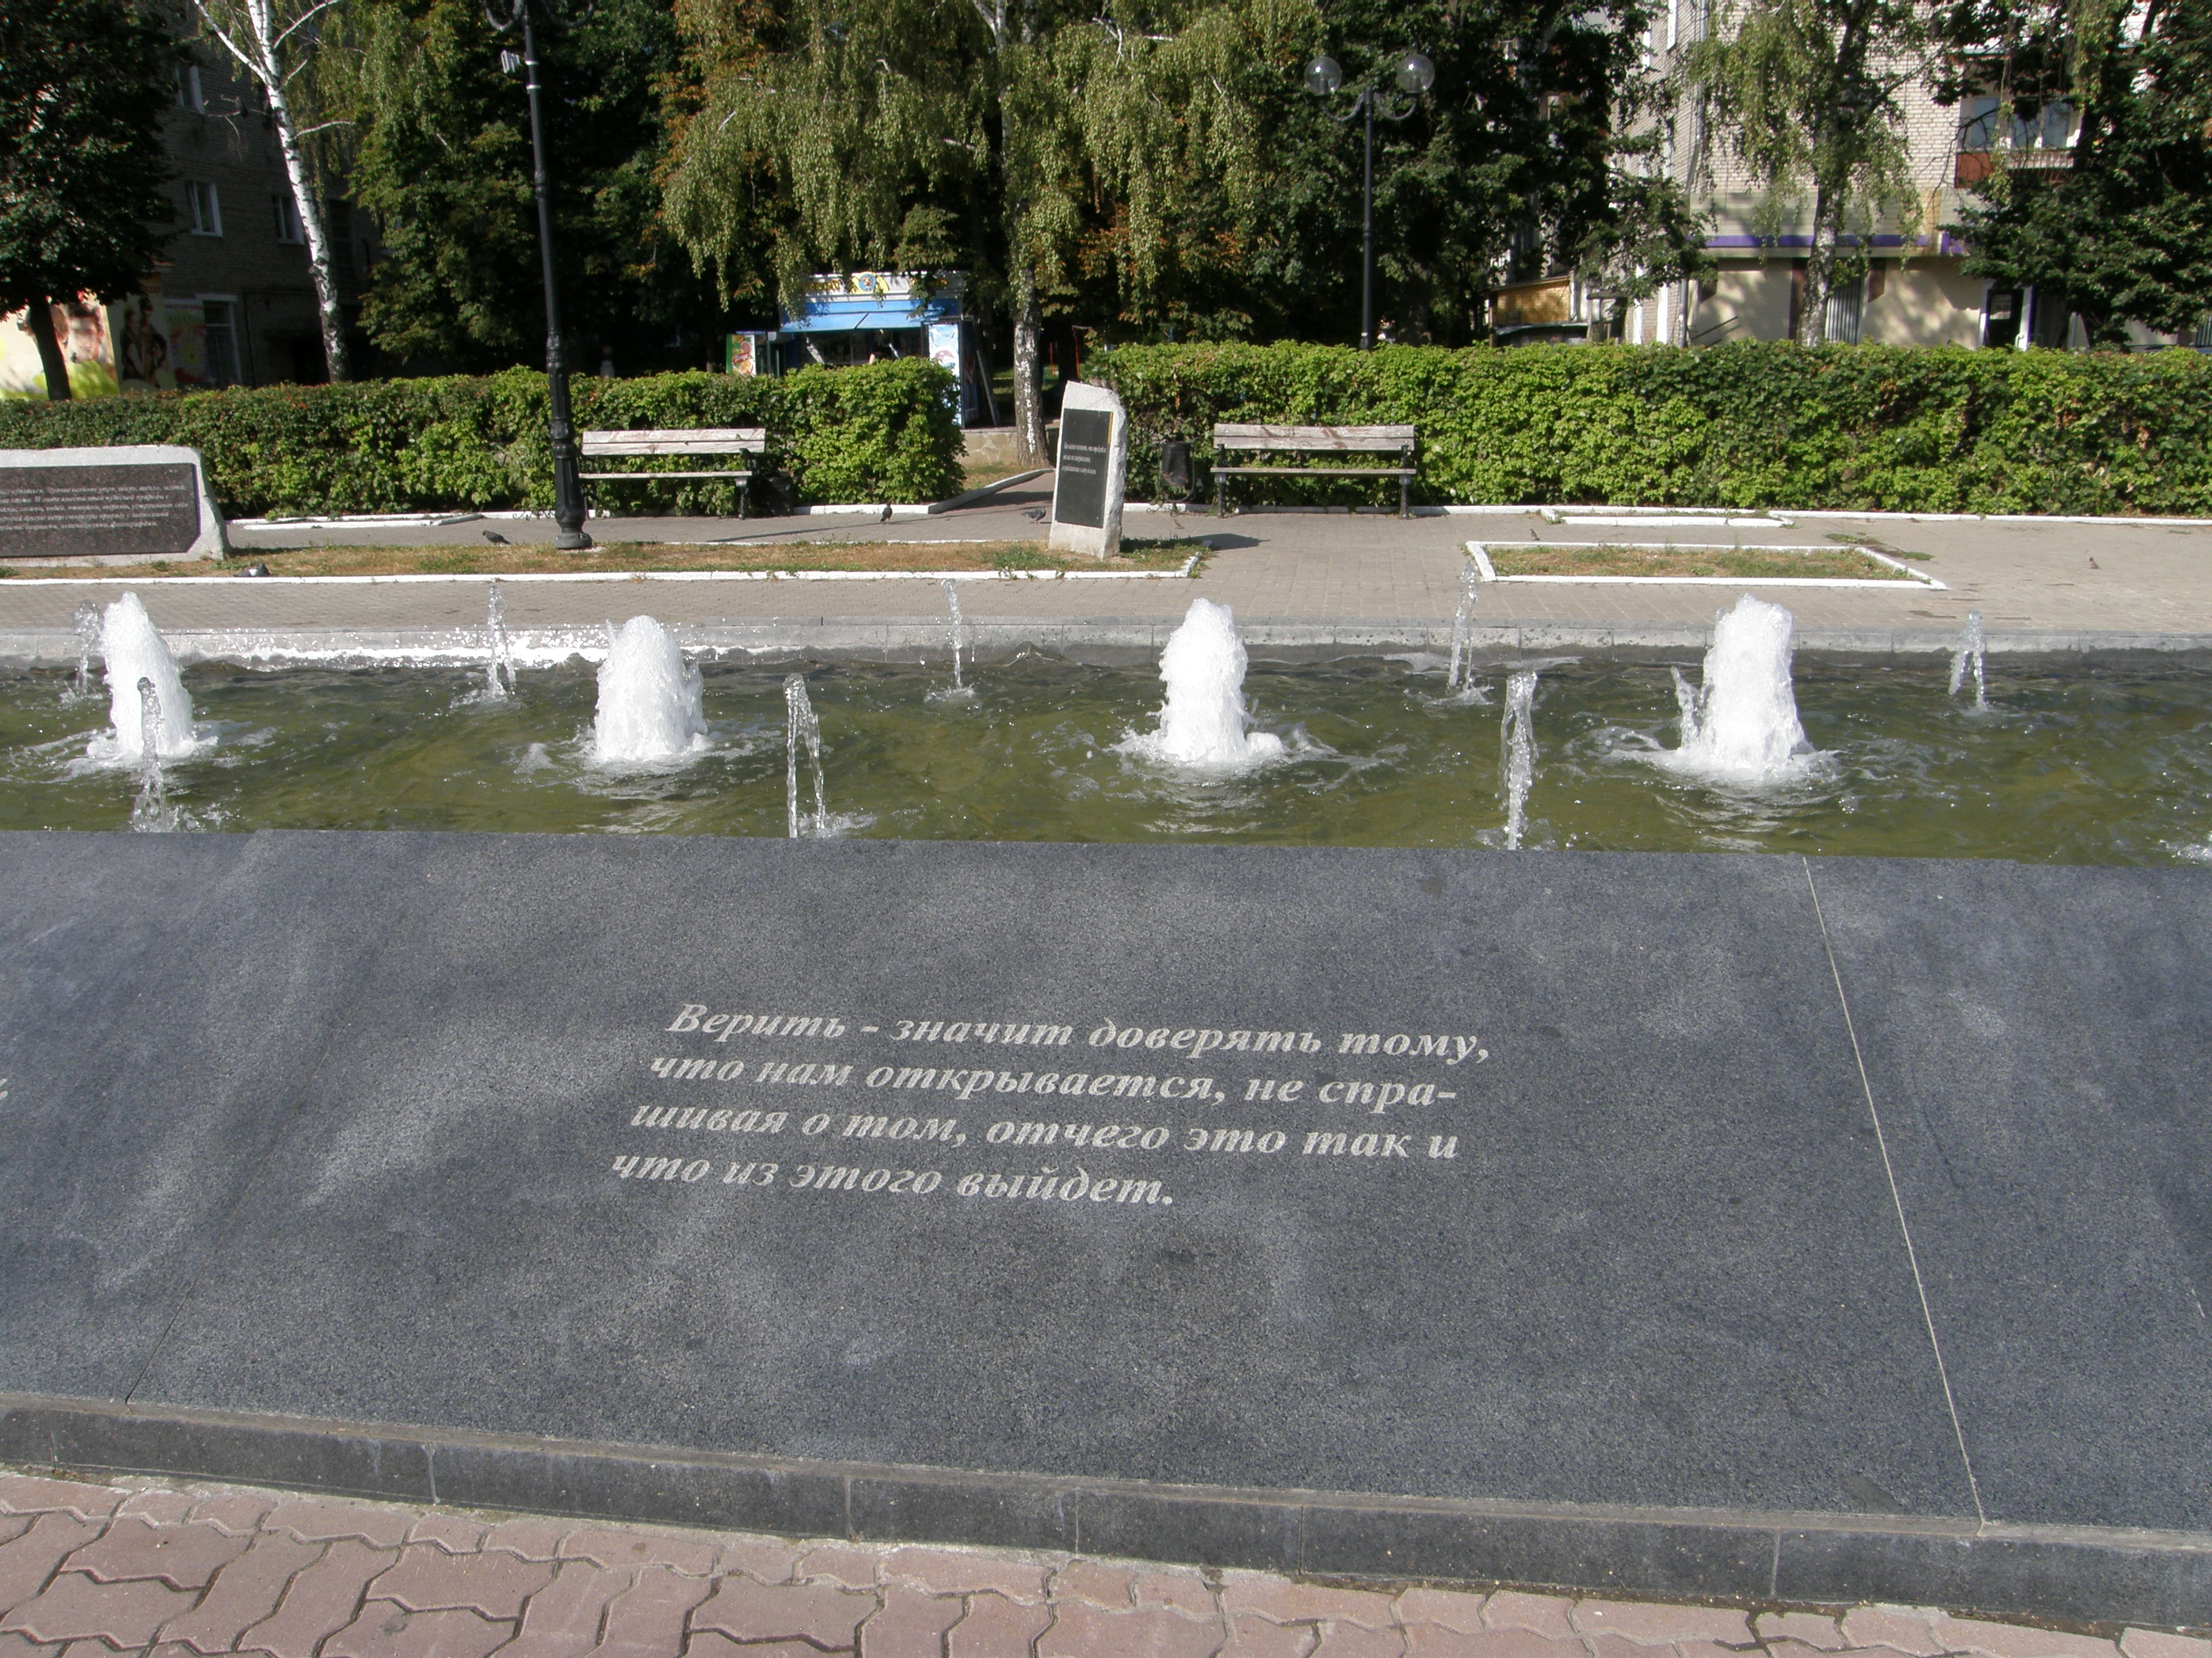
Тула относится к числу наиболее экономически развитых городов центра России. Это крупный промышленный, научный и культурный центр, важный железнодорожный узел, с численностью проживающих 490 508 чел. (2014). Плотность населения — 3432 человека на 1 км².

Slide 6
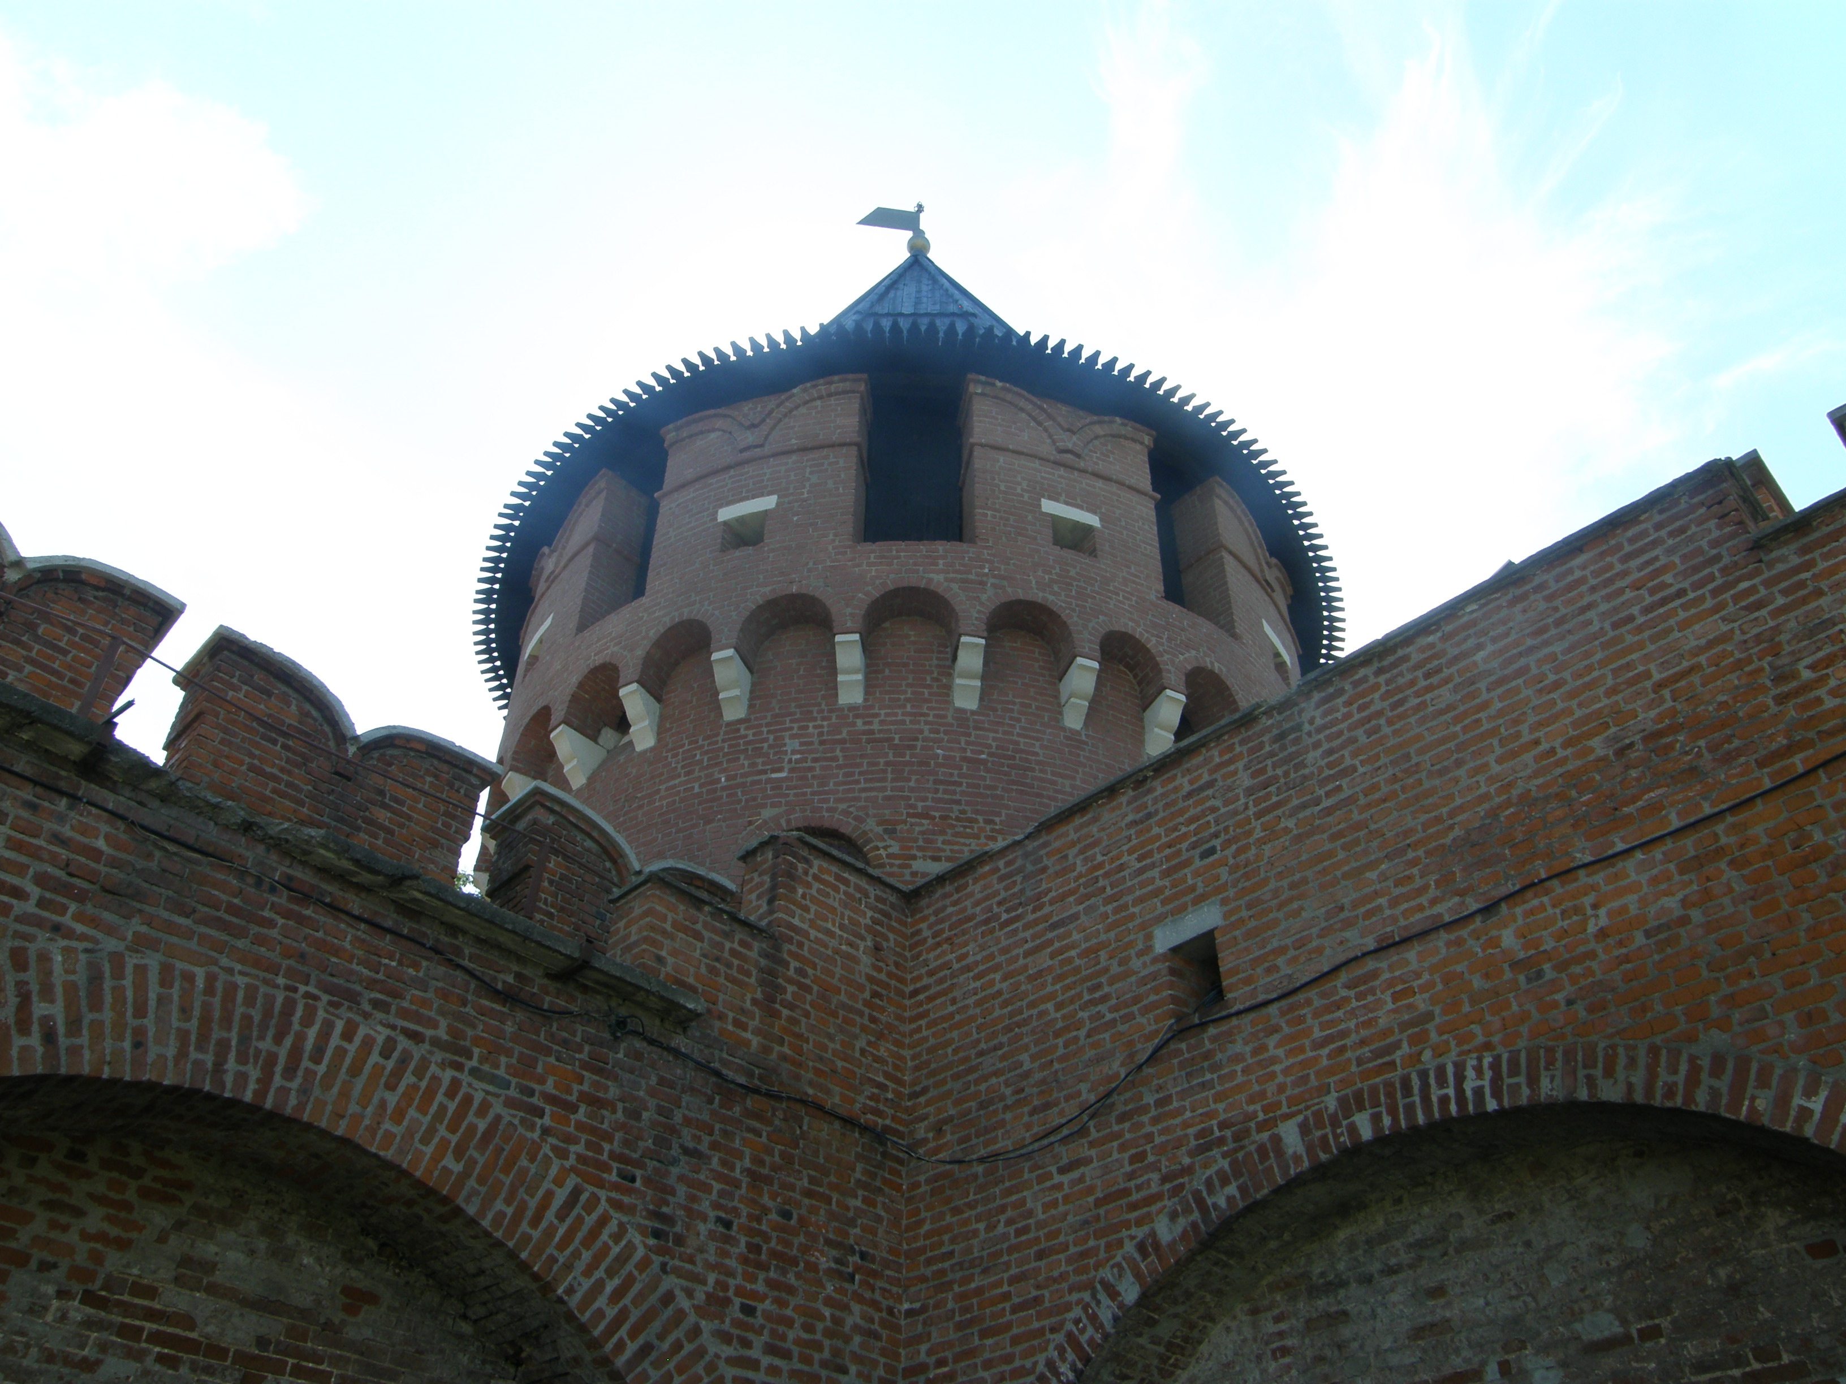
Основой экономики города Тулы является промышленный сектор, доля налоговых поступлений от которого в бюджет города составляет около 50 %. В экономической и социальной жизни города немаловажна роль малого бизнеса. Число занятых в этом секторе экономики с учётом индивидуальных предпринимателей составляет свыше 50 тысяч человек. Экспорт-импорт товаров и услуг предприятий довольно разнообразен: от товаров пищевой отрасли до продукции машиностроения и разработок технологий. Уровень регистрируемой безработицы в Туле на 1 января 2013 года составил 0,44 %.

Slide 7
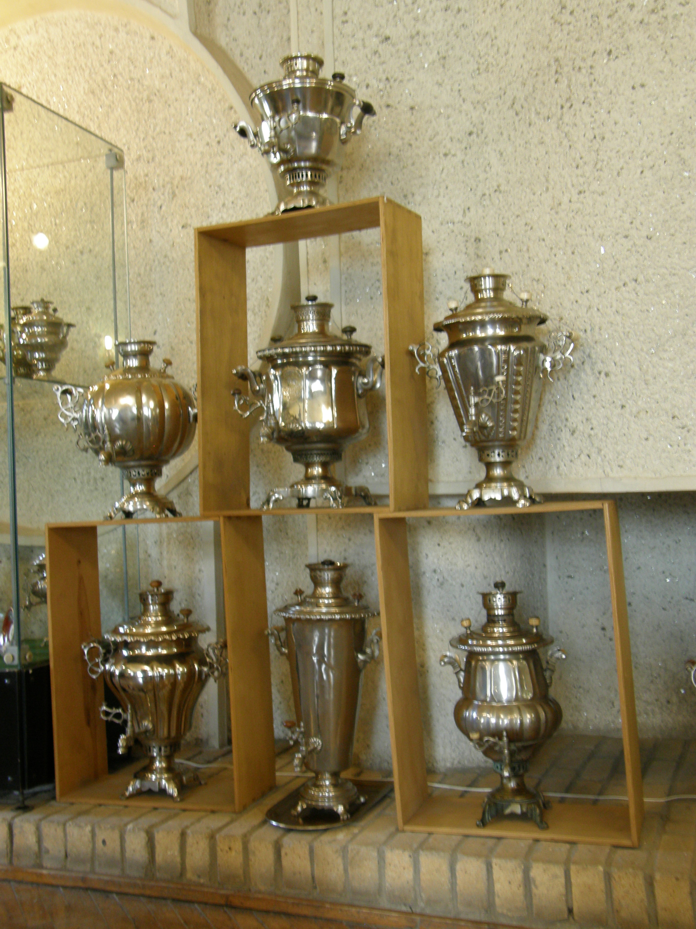
Тула впервые упоминается в Никоновской летописи XVI века под 1146 годом. На территории Тулы имеется более 300 объектов культурного наследия. В туристическом секторе Тула известна в трёх направлениях, уходящих корнями в историю города: оружейном, самоварном и пряничном.

Slide 8
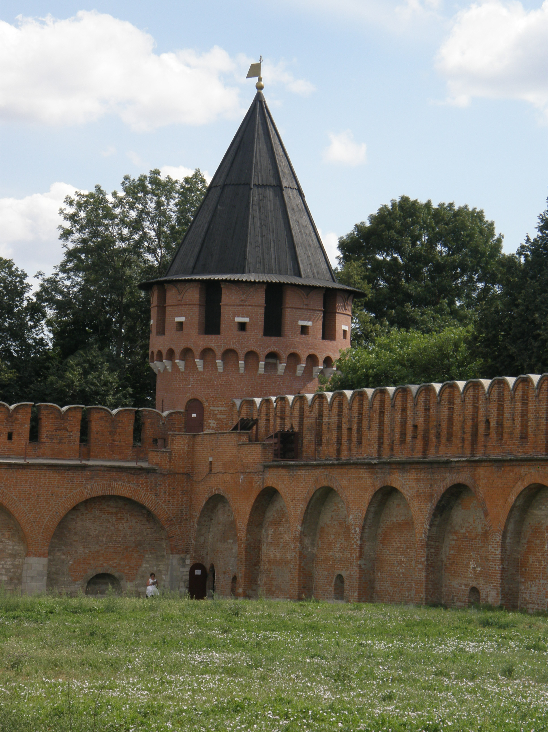
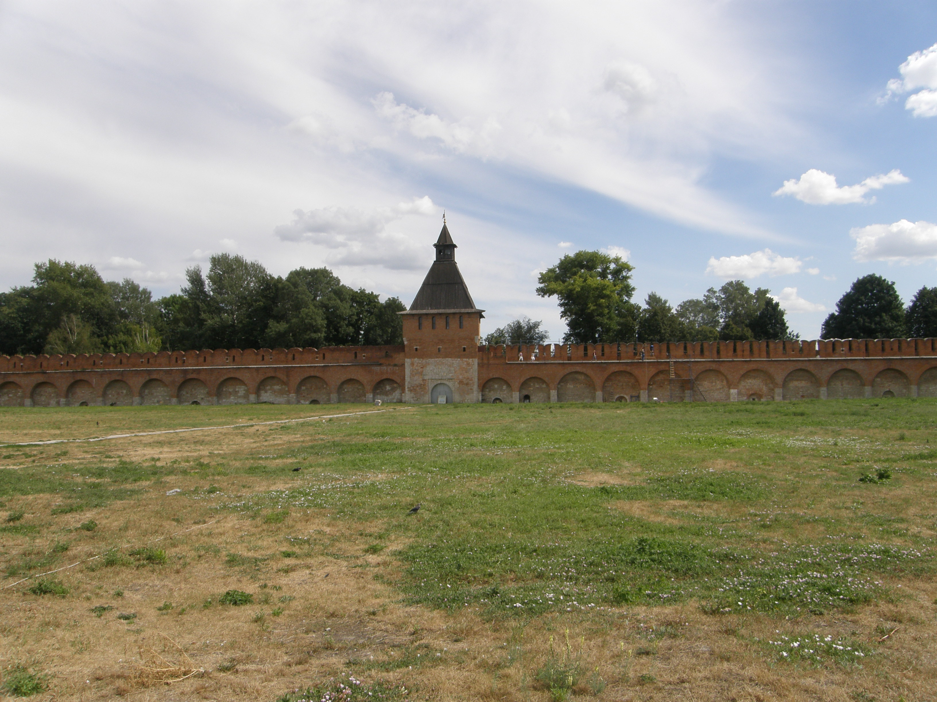
Также визитной карточкой города является Тульский кремль, древнейшее сооружение города, памятник архитектуры XVI века. В Средние века он был центром города, от которого в дальнейшем стал формироваться план застройки города. Он длительное время предоставлял надежную защиту от набегов кочевников.
Кремль имеет 9 башен: Спасская, Одоевская, Никитская, Ивановская, Башня Ивановских ворот, На погребу, Водяных ворот, Наугольная и Пятницкая.

Slide 9
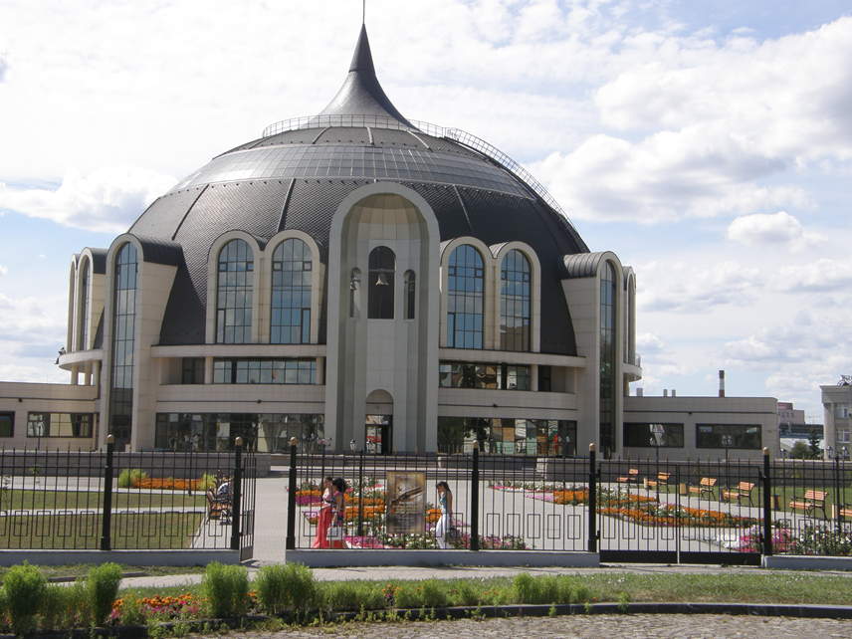
Тульский государственный музей оружия
Один из старейших в стране, он внесен в книгу «100 музеев мира».
Началом сбора образцов оружия стал указ Петра I, а в декабре 1775 года Екатерина II распорядилась на Тульском оружейном заводе создать Палату редкого и образцового оружия

Slide 10
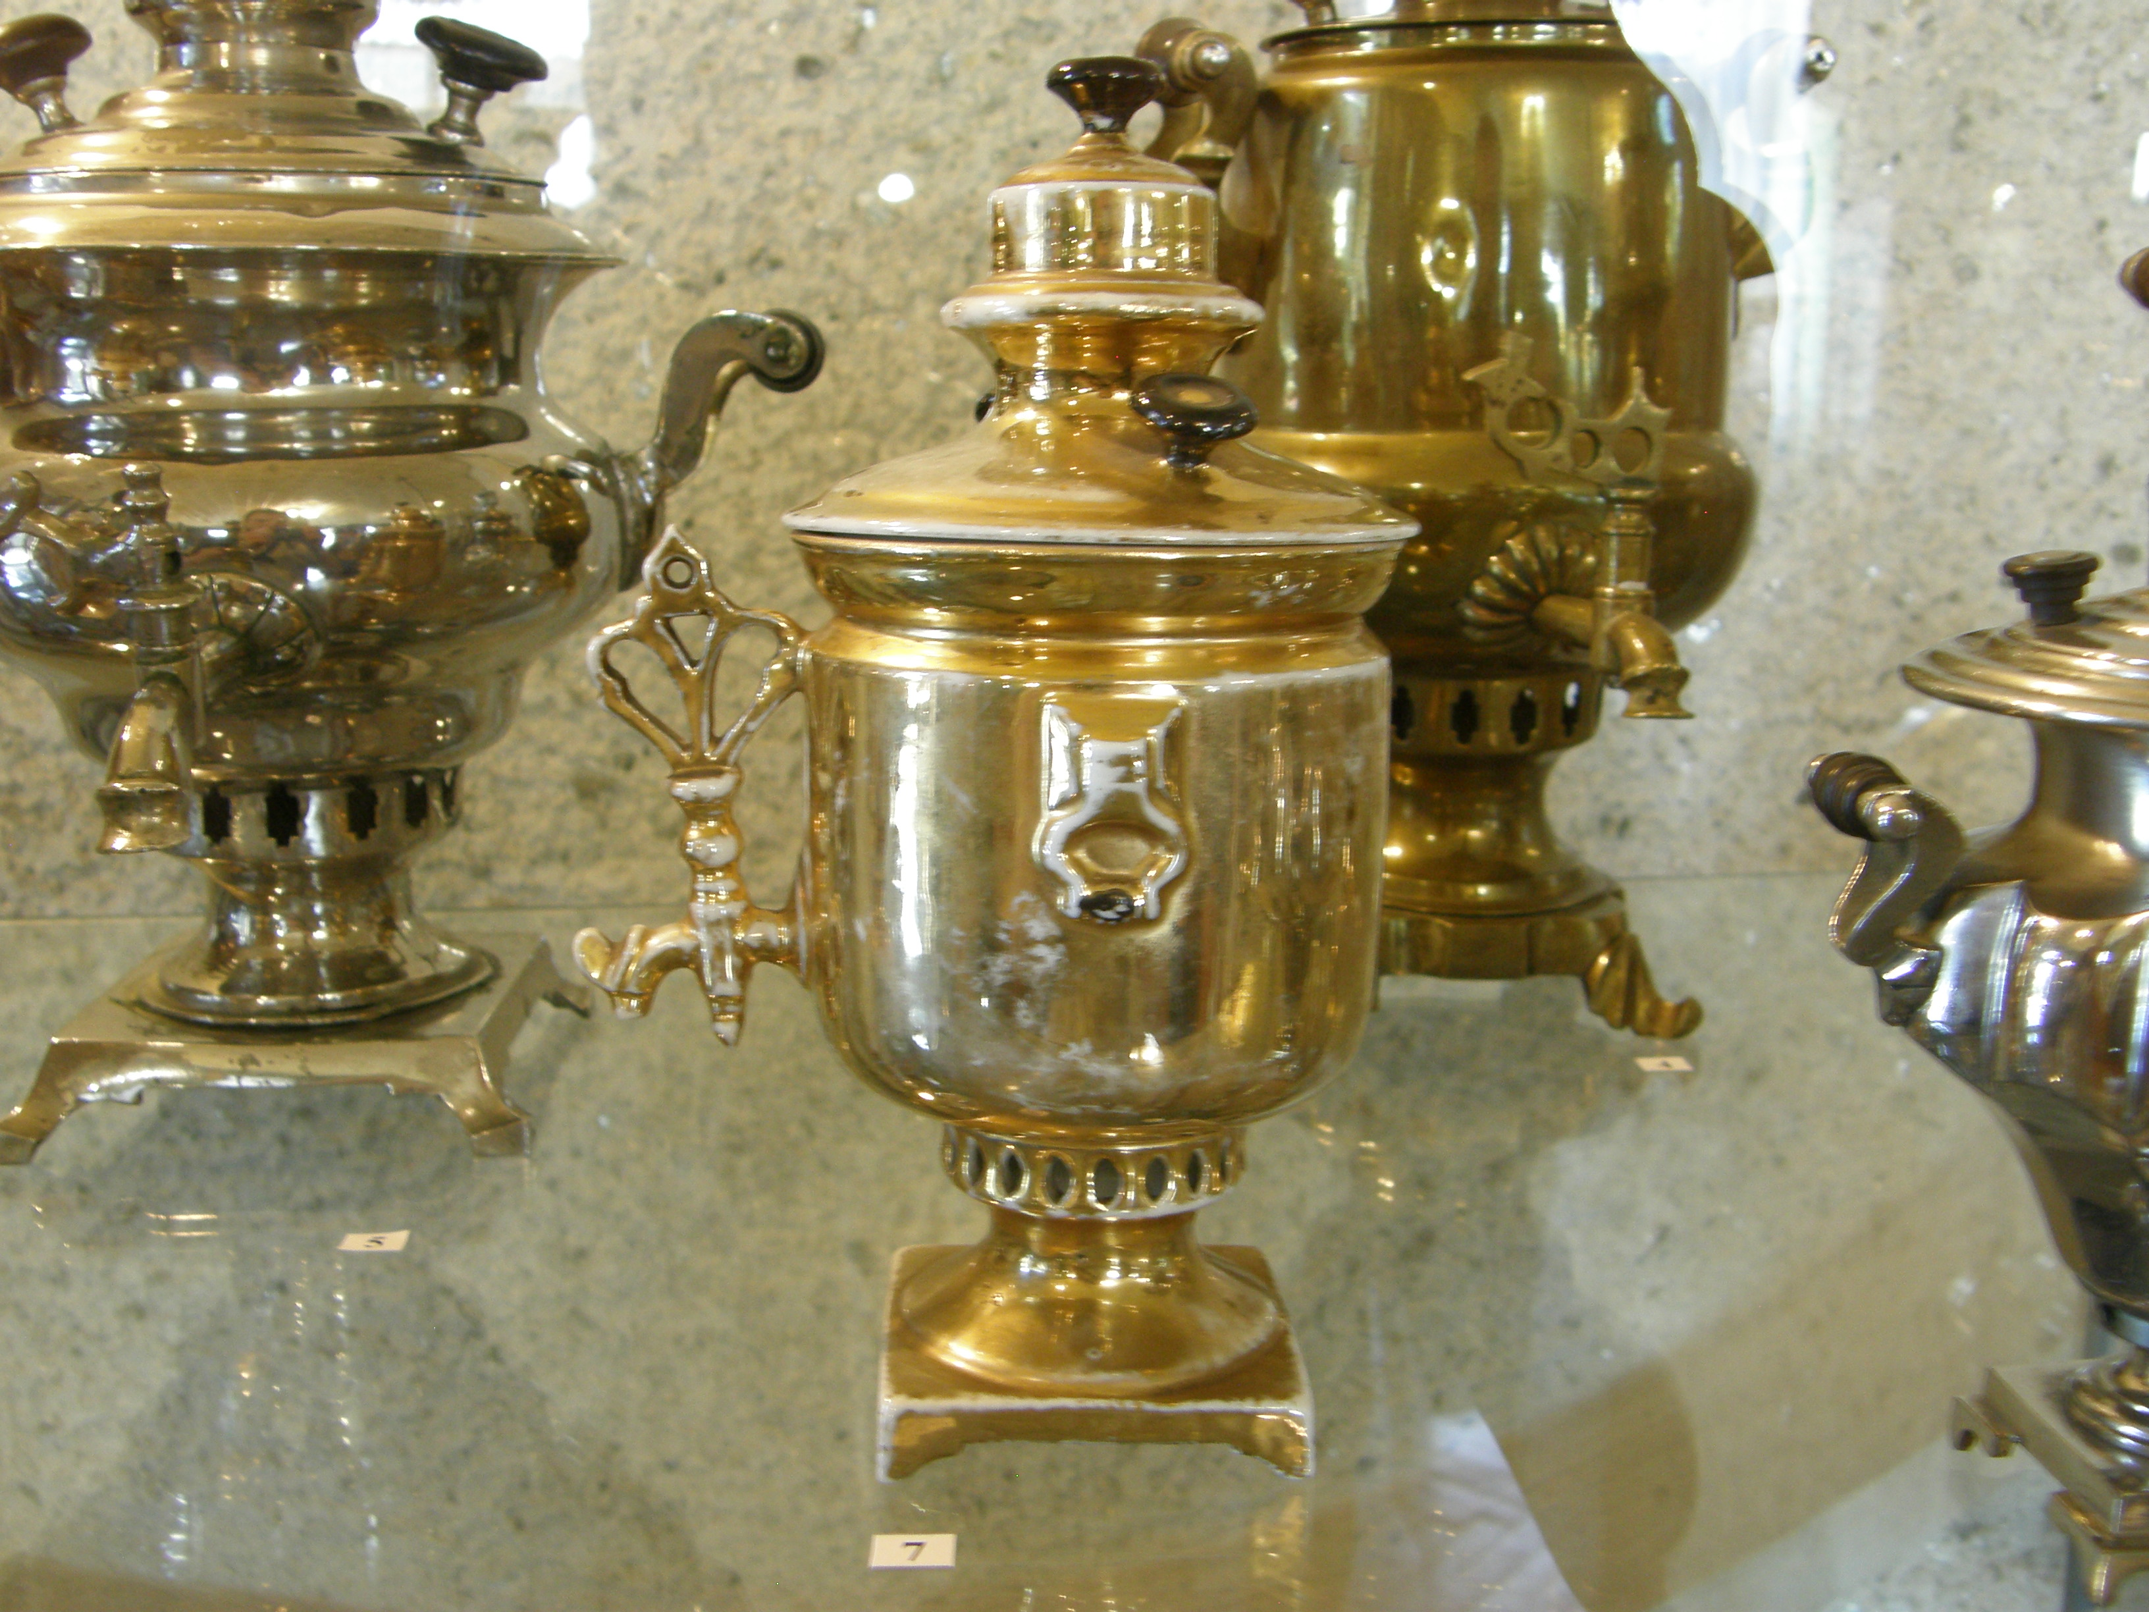
Музей «Тульские самовары»
Открыт в 1990 году в двухэтажном здании, построенном в 1910—1911 годах архитектором В. Н. Сироткиным на Менделеевской улице вблизи стен Тульского кремля. Основной для экспозиции музея стала большая коллекция образцов самоваров XVIII—XX веков, собранная за многие годы музейным объединением Тульский областной историко-архитектурный и литературный музей, филиалом которого стал и Музей самоваров.

Slide 11
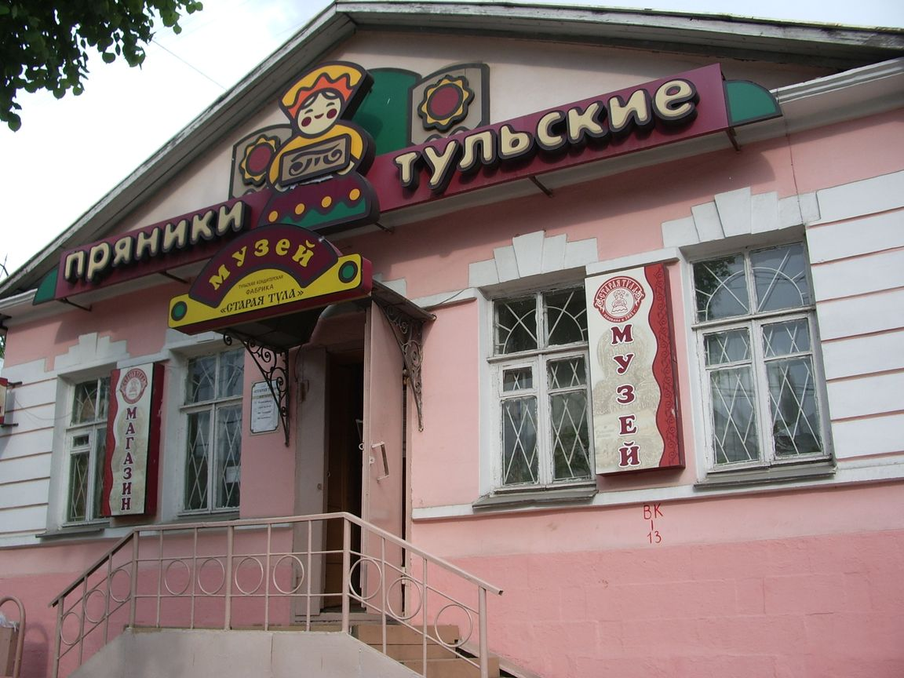
Музей «Тульский пряник»
Образовался в 1996 году в бывших флигелях оружейников и самоварщиков братьев Лялиных. Музейными экспонатами являются разнообразные пряничные доски различной формы, многие из которых ранее принадлежали знаменитым кондитерам Серикову и Козлову, пряничные упаковки, фотографии и предметы быта тульских пряничников, а также сами пряники, среди которых самый маленький и самый большой в России.

Slide 12
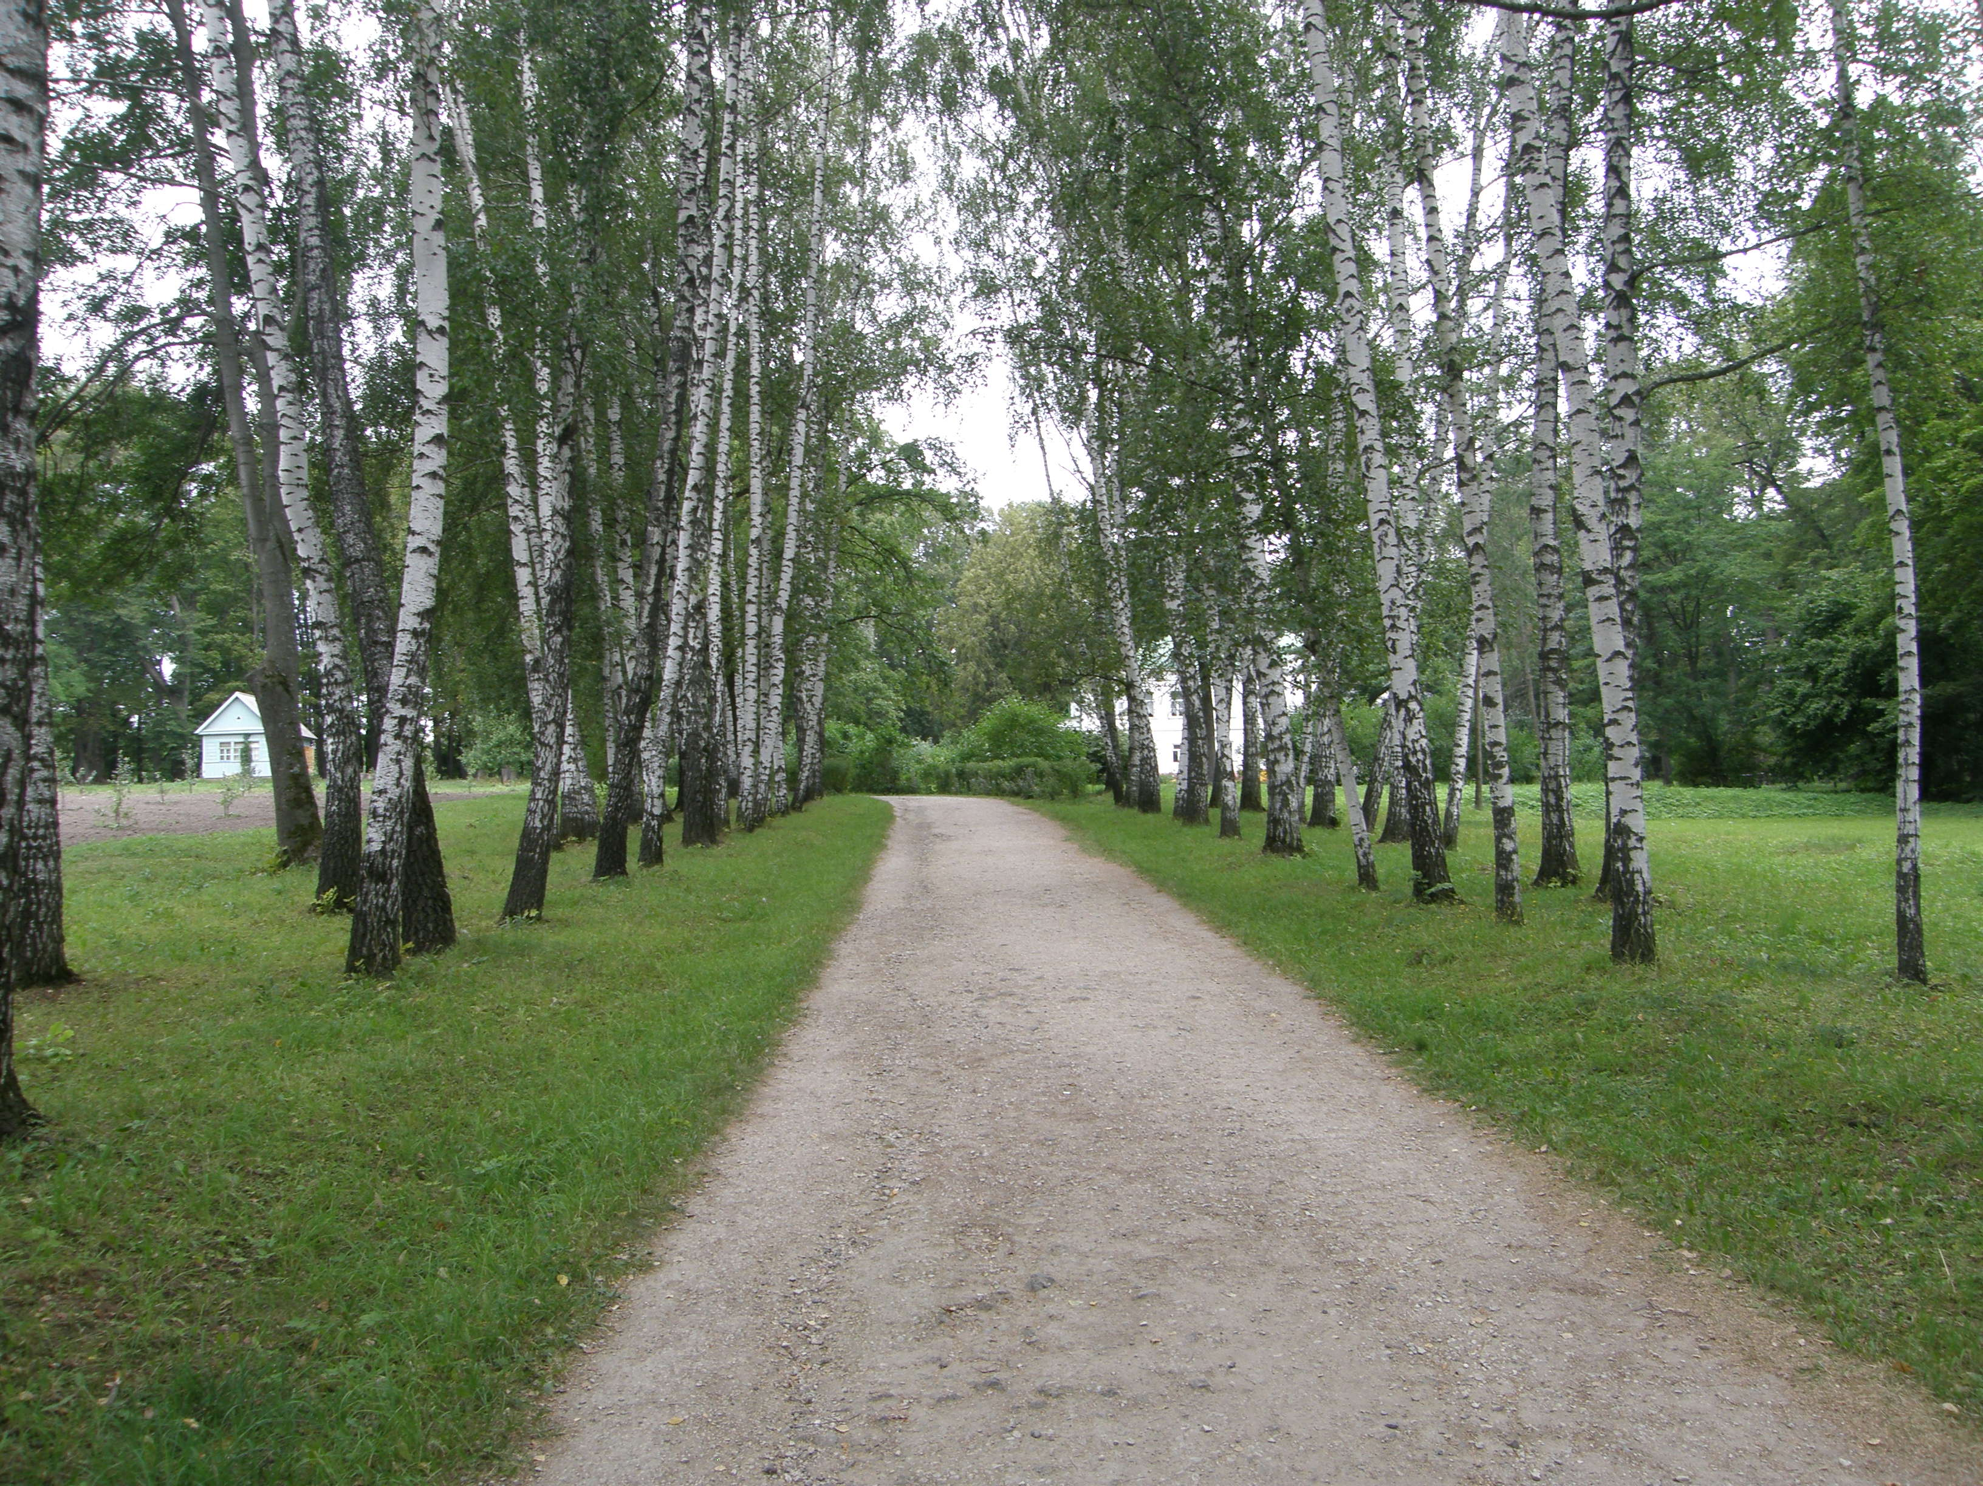
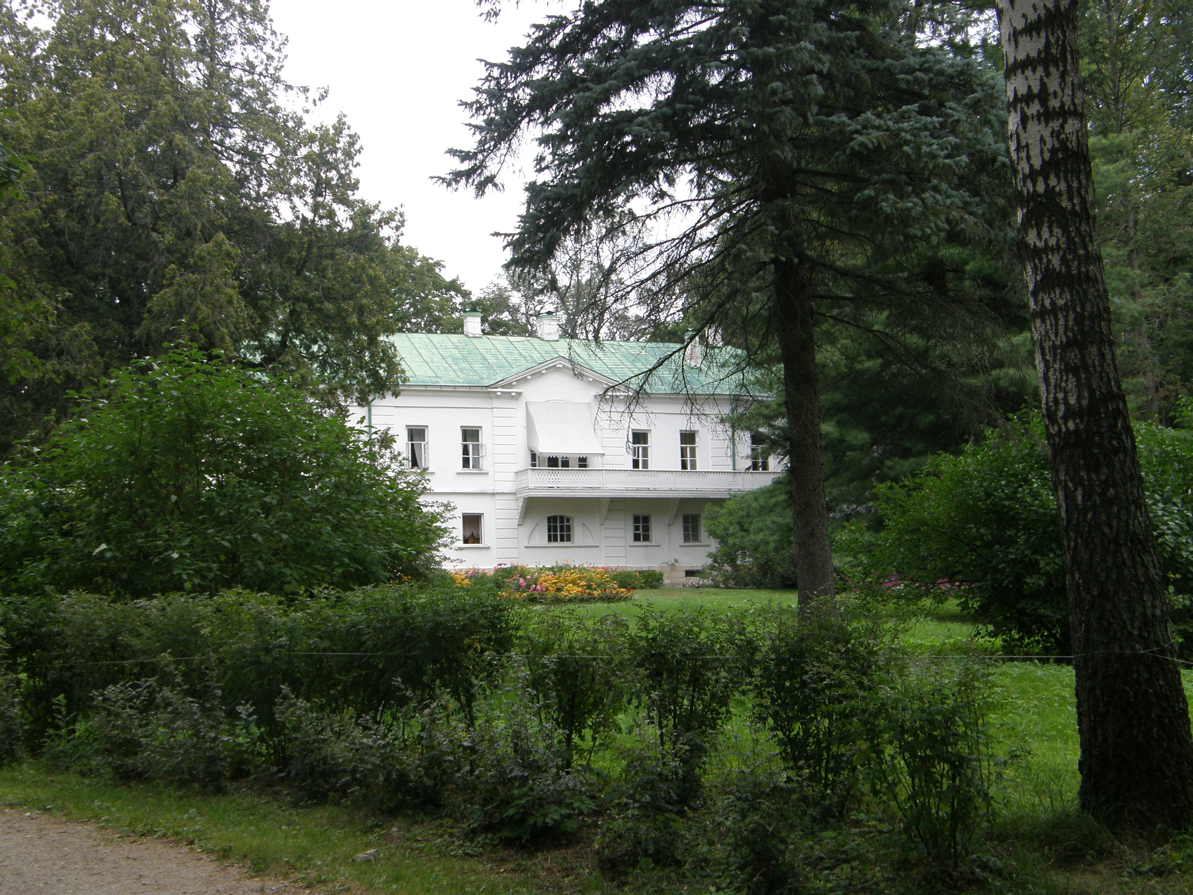
Дом-музей Л. Н. Толстого Ясная Поляна
Уникальный центр исторической и культурной жизни России, связанный с именем крупнейшего писателя и мыслителя XIX—XX веков. Центром природно-мемориального комплекса, несомненно, является дом Л. Н. Толстого, в котором писатель прожил около полувека. Уникальность этого дома — в сохранении подлинной обстановки, личных вещей его обитателей. Расположен в 14 км к юго-западу от Тулы.

Slide 13
Спасибо за внимание!

Slide 14
Источники
Текстовая информация с сайта wikipedia.org/wiki/%D0%98%D1%81%D1%82%D0%BE%D1%80%D0%B8%D1%8F_%D0%A2%D1%83%D0%BB%D1%8B#XIX.E2.80.94XX.C2.A0.D0.B2.D0.B2.
wikipedia.org/wiki/%D2%F3%EB%FC%F1%EA%E8%E9_%EA%F0%E5%EC%EB%FC
wikipedia.org/wiki/%D2%F3%EB%FC%F1%EA%E8%E9_%E3%EE%F1%F3%E4%E0%F0%F1%F2%E2%E5%ED%ED%FB%E9_%EC%F3%E7%E5%E9_%EE%F0%F3%E6%E8%FF
https://ru.wikipedia.org/wiki/%D0%9C%D1%83%D0%B7%D0%B5%D0%B9_%C2%AB%D0%A2%D1%83%D0%BB%D1%8C%D1%81%D0%BA%D0%B8%D0%B9_%D0%BF%D1%80%D1%8F%D0%BD%D0%B8%D0%BA%C2%BB
Фото из семейного архива

